Slide 1
Засідання:
проблемного семінару «Освітні програми НУШ у 5,6 класах»
університету педагогічних знань для батьків:
«Реформа освіти, втілення в життя школи»
«Психологічні проблеми, що заважають учитися школярам»
«Нова українська школа»

Slide 2
Виховна діяльність Згідно зі шкільною виховною програмою на 2021-2022 н.р. організація виховної діяльності спрямована на реалізацію нормативних документів, які регламентують зміст, форми та методи виховної роботи, спрямовані на формування ключових компетенцій школярів: інформаційно-інтелектуальних, морально-духовних, превентивно-правових, формування навиків здорового способу життя.

Slide 3
Просвітницька діяльність педколективу Відповідно до місії школи спрямована на виховання в учнів активної громадянської позиції із сформованими світоглядними переконаннями, сприяє морально-духовному розвитку інтелектуальної особистості. Класні керівники 1-11 класів володіють методикою планування виховних заходів, ставлять чіткі цілі та завдання щодо діяльності класного колективу, враховуючи вікові та індивідуальні особливості дітей.

Slide 4
Однією з форм позакласної та позашкільної роботи є участь учнів у гуртках. 85 % дітей охоплено організаційними формами навчально-виховної діяльності. З них: у гуртках – 180 учнів, факультативах – 192, спортивній школі (філіал районної спортивної школи) – 42%, в музичній школі (філіал Дашавської музичної школи ім. Ф. Колесси) – 48%. В основному робота проводиться згідно з планами. На достатньому рівні працює рада шкільного музею історії села Великі Дідушичі.

Slide 5
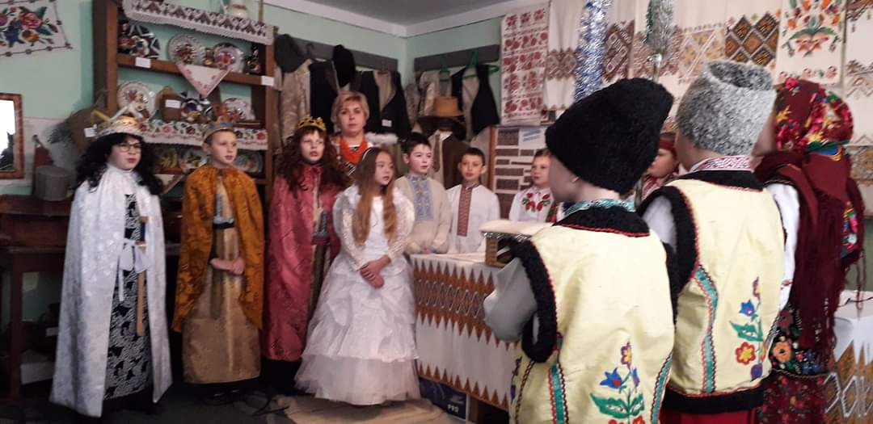
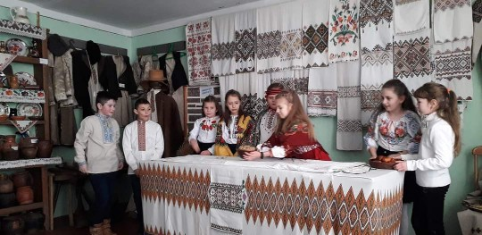
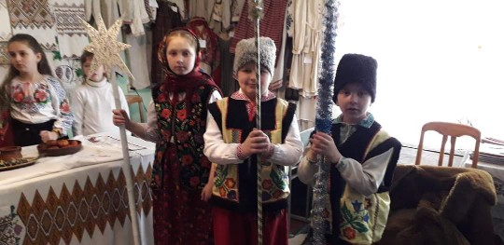
МУЗЕЙ ВІДКРИТО 1987 РОКУ Фонд музею 750 експонатів Досвід роботи музею: -екскурсії, зустрічі; -уроки історії, літератури та народознавства; -виховні заходи…

Slide 6
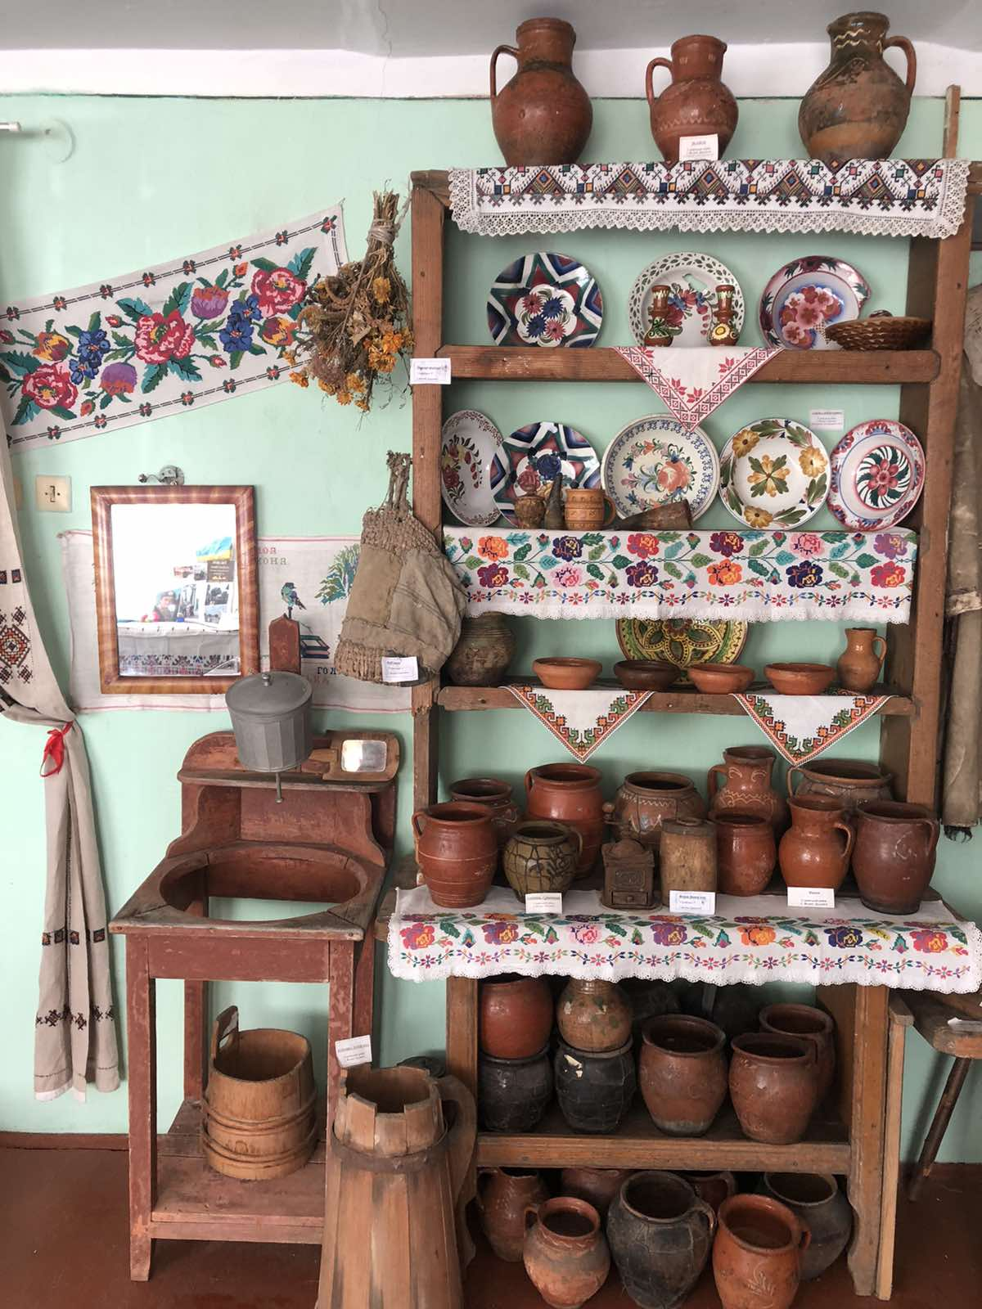
У 2021-2022 н.р. екскурсоводи музею взяли участь у Всеукраїнському конкурсі екскурсоводів музеїв закладів освіти «Край, в якому я живу» Оглядова екскурсія «Благословенна будь, батьківська хато!» - І місце в обласному конкурсі.

Slide 7
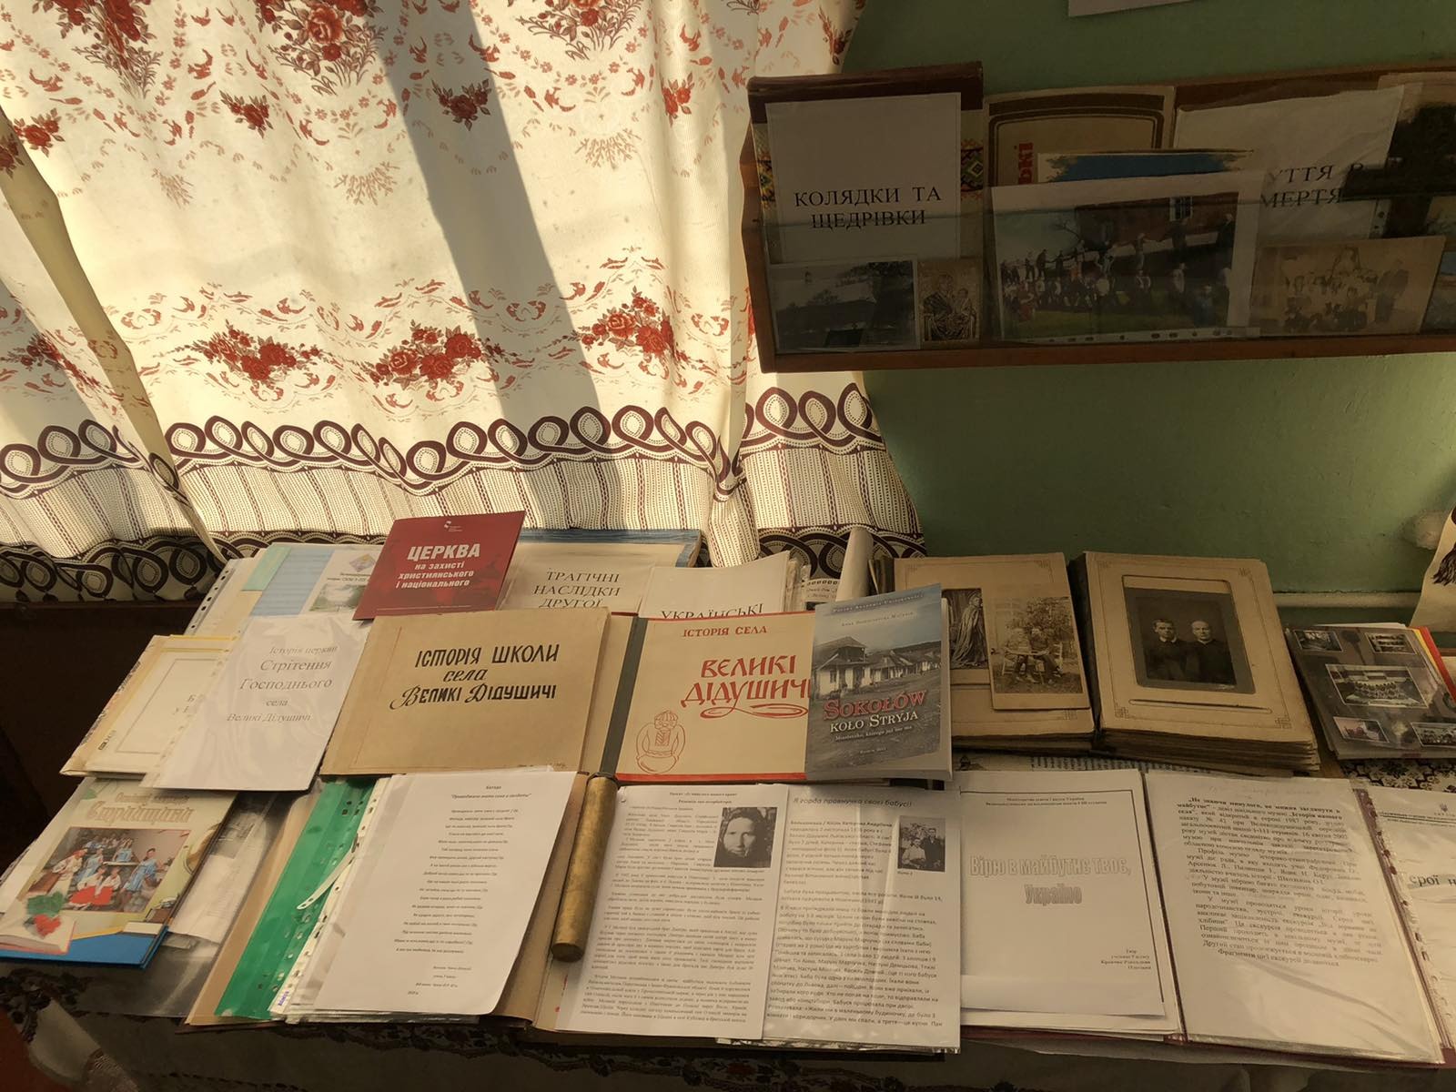
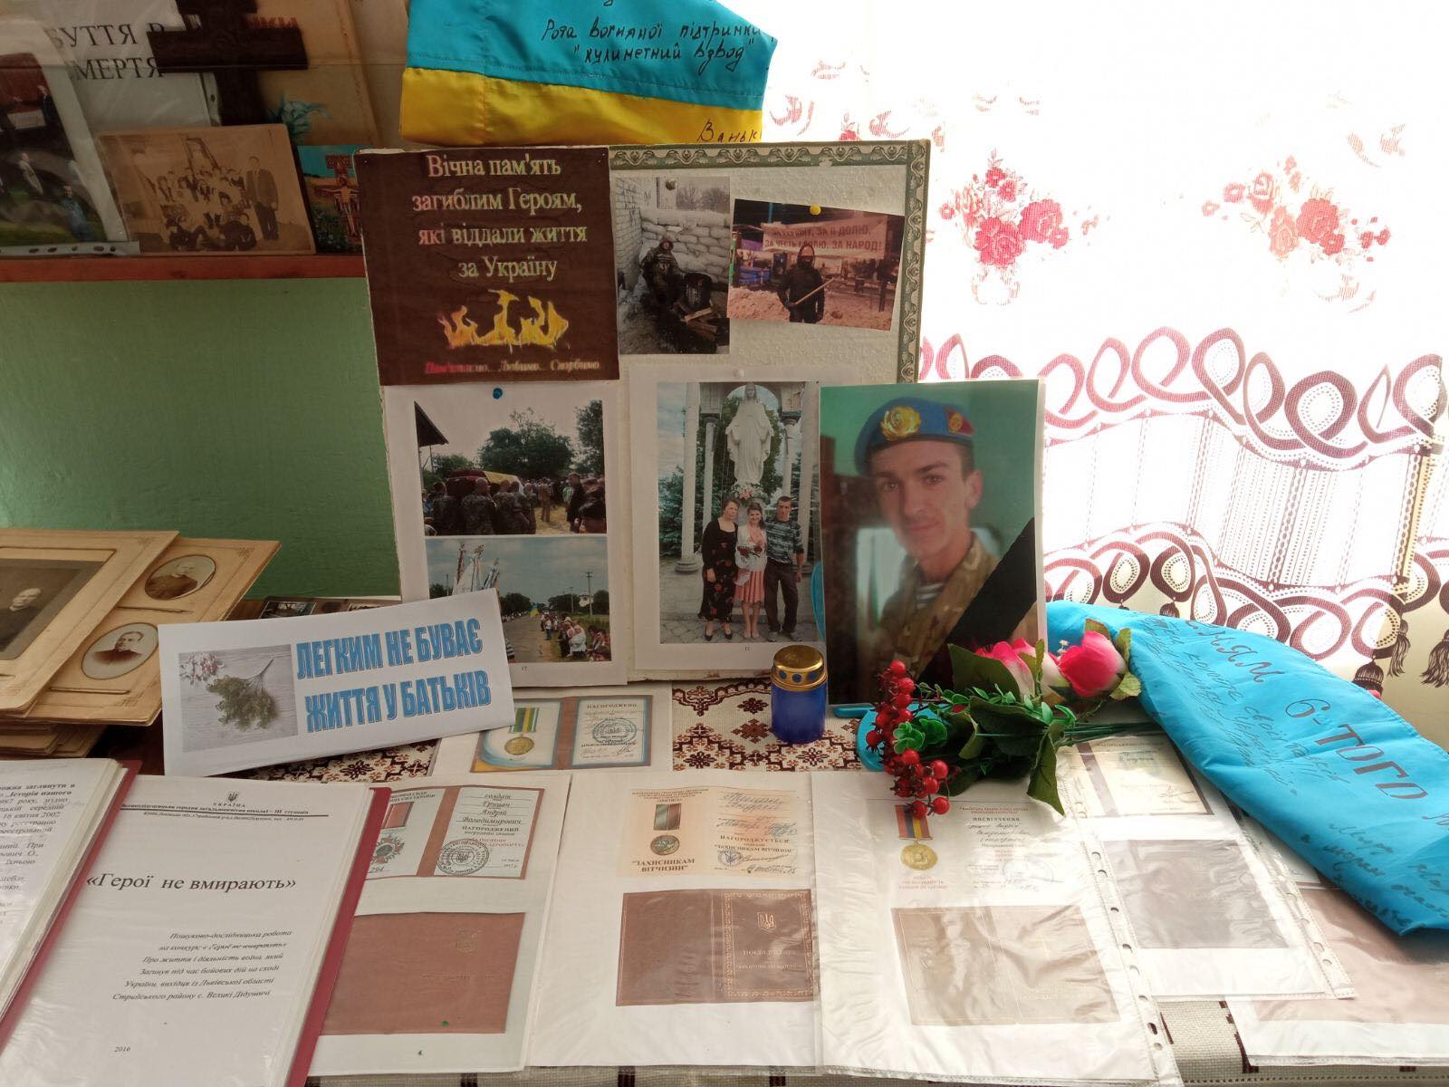
Музей – центр національно-патріотичного виховання

Slide 8
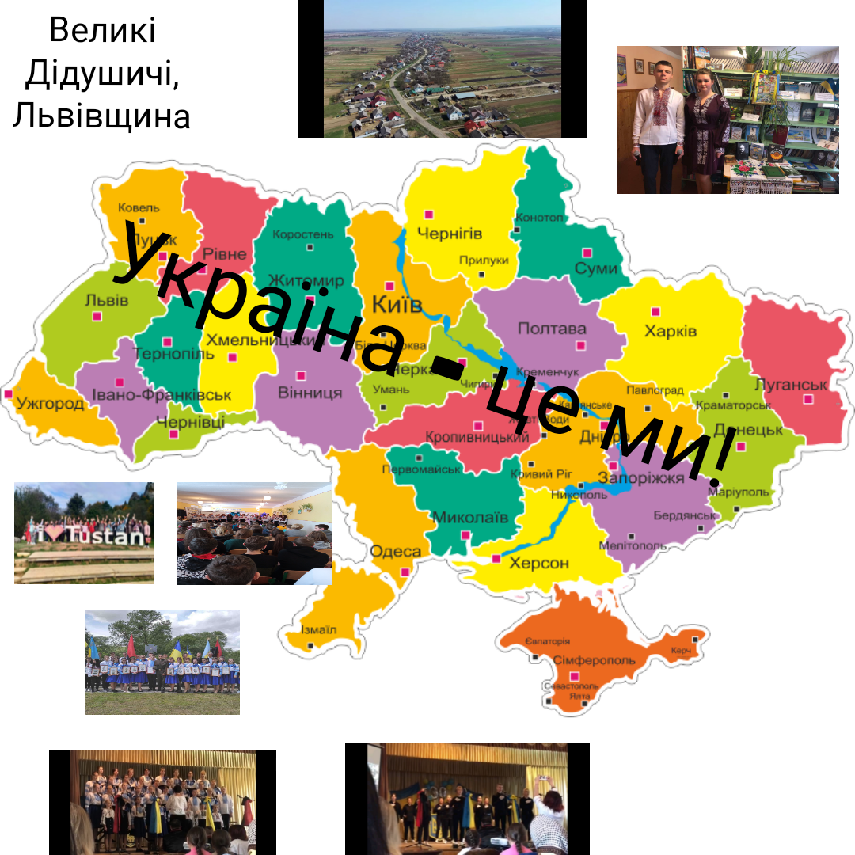
Всеукраїнський фотоконкурс Автори – учні 9 класу Т. Брик, А. Юрчик

Slide 9
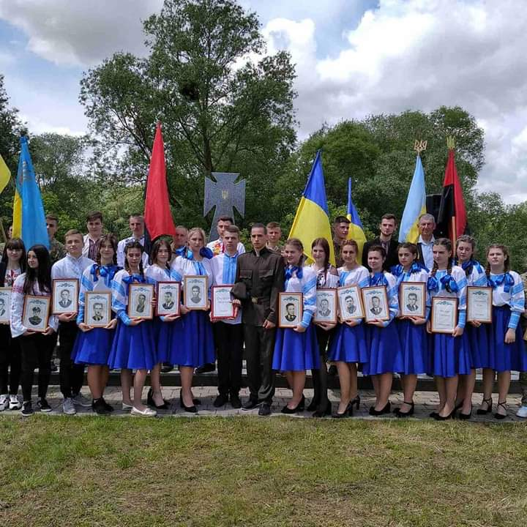
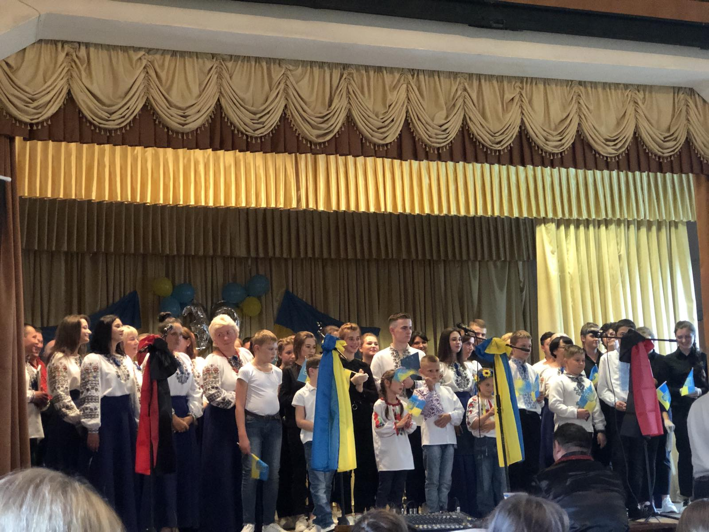
Участь учнів у просвітницькій діяльності

